Slide 1


Государственное бюджетное образовательное учреждение Республики Хакасия
среднего профессионального образования «Хакасский колледж профессиональных технологий, экономики и сервиса»
Построение карманов, борта, петель, лацкана
в однобортных и двубортных изделиях
Разработала: Мочаловская А.П.

Slide 2
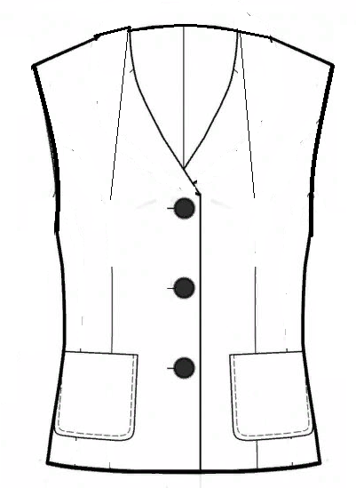
изделие с одноборной застежкой и карманом
изделие с двубортной застежкой и лацканом

Slide 3
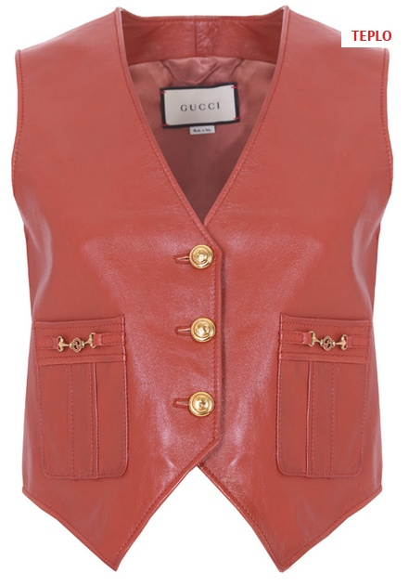
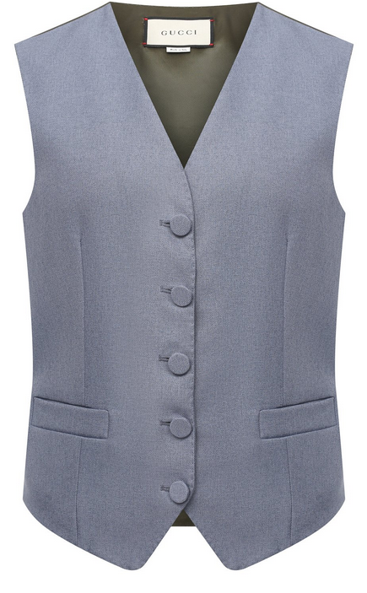
Изделие с одноборной застежкой и карманом

Slide 4
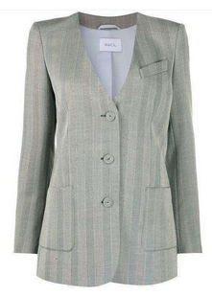
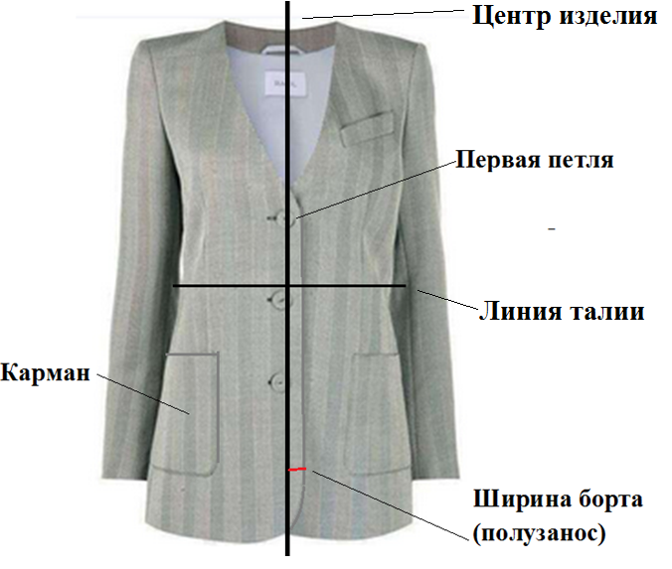

Slide 5
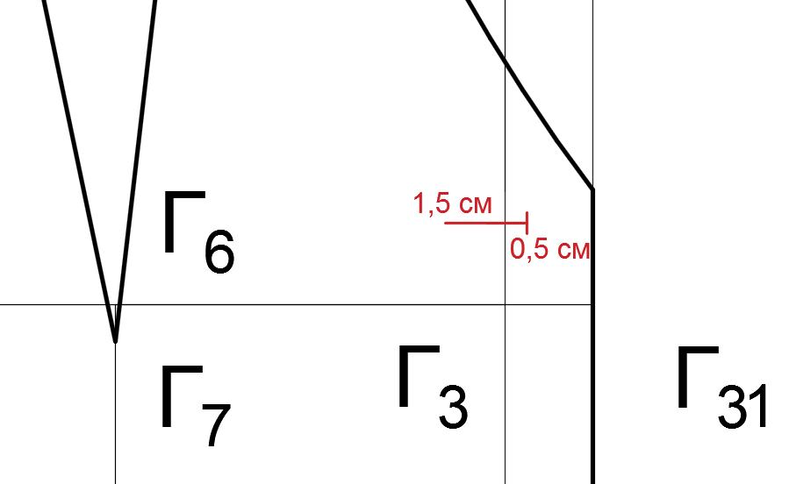
Изделие с одноборной застежкой и карманом
В изделиях среднюю линию полочки называют линией полузаноса, а участок полочки между линией полузаноса и краем полочки — бортом или полузаносом.
Ширина борта Г₃Г₃₁=Диаметр пуговицы/2+1 см
Например, диаметр пуговицы=2см, то Г₃Г₃₁=Диаметр пуговицы/2+1=2/2+1=2 см
Петли на чертеже намечают в соответствии с рисунком изделия. Начало горизонтальной петли находится на расстоянии 0,5 см вправо от линии полузаноса, слева от полузаноса намечают оставшуюся длину петли (в данном задании это 1,5см).

Slide 6
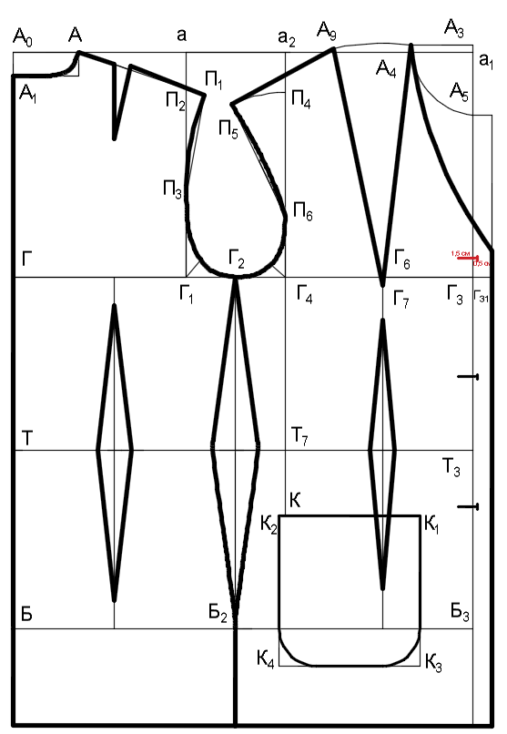
При определении положения линии кармана ориентируются на вертикаль, опущенную из точки а₂. Пересечение ее с линией талии обозначают точкой Т₄. Линия входа в карман может размещаться как угодно, по модели. В среднем положение кармана определяет отрезок Т₄K равен 7-8 см.
Ширина кармана К₁К₂ колеблется в среднем от 14,0 до 16,0 см (15 см). Длина кармана К₁К₃ обычно больше ширины на 1-2 см (16см).

Slide 7
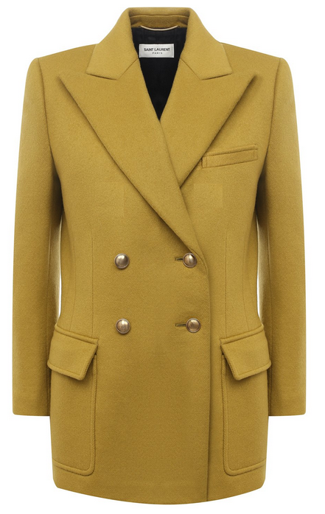
Изделие с двубортной застежкой и лацканом

Slide 8
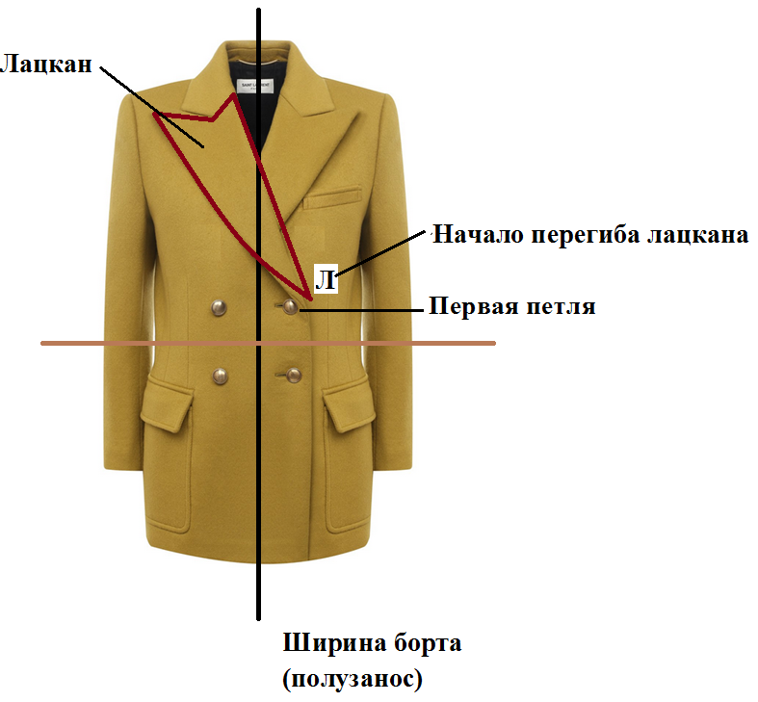

Slide 9
Изделие с двубортной застежкой и лацканом
Для изделий с двубортной (со смещенной) застежкой ширина борта Т₃Т₃₁ может быть 6,0... 12,0 см, но не более величины мерки Ц_{г}. Например, Т₃Т₃₁= 8 см. Линию борта строят параллельно средней линии полочки вправо от нее на расстоянии, равном ширине борта.
Петли располагаются в соответствии с рисунком модели симметрично линии середины переда. Длина петли равна диаметру пуговицы. Например, диаметр пуговицы равен 3 см.
Начало перегиба лацкана (точка Л) ваше первой петли на 1 см. Форму лацкана (А₄Л₁Л) намечают в соответствии с рисунком изделия. Затем лацкан разворачивают. Для этого из точки Л₁ проводят перпендикуляр к линии А₄Л и продляют его, на величину отрезка Л₁Л₀. При этом Л₀Л₂=Л₀Л₁

Slide 10
